Slide 1


Игра на внимание
«Город мастеров» – Найди лишний предмет.
Выполнила:
Воспитатель МБДОУ «Детский сад №37 «Искорка»
Шилина Альфия Искандаровна

Slide 2




Slide 3

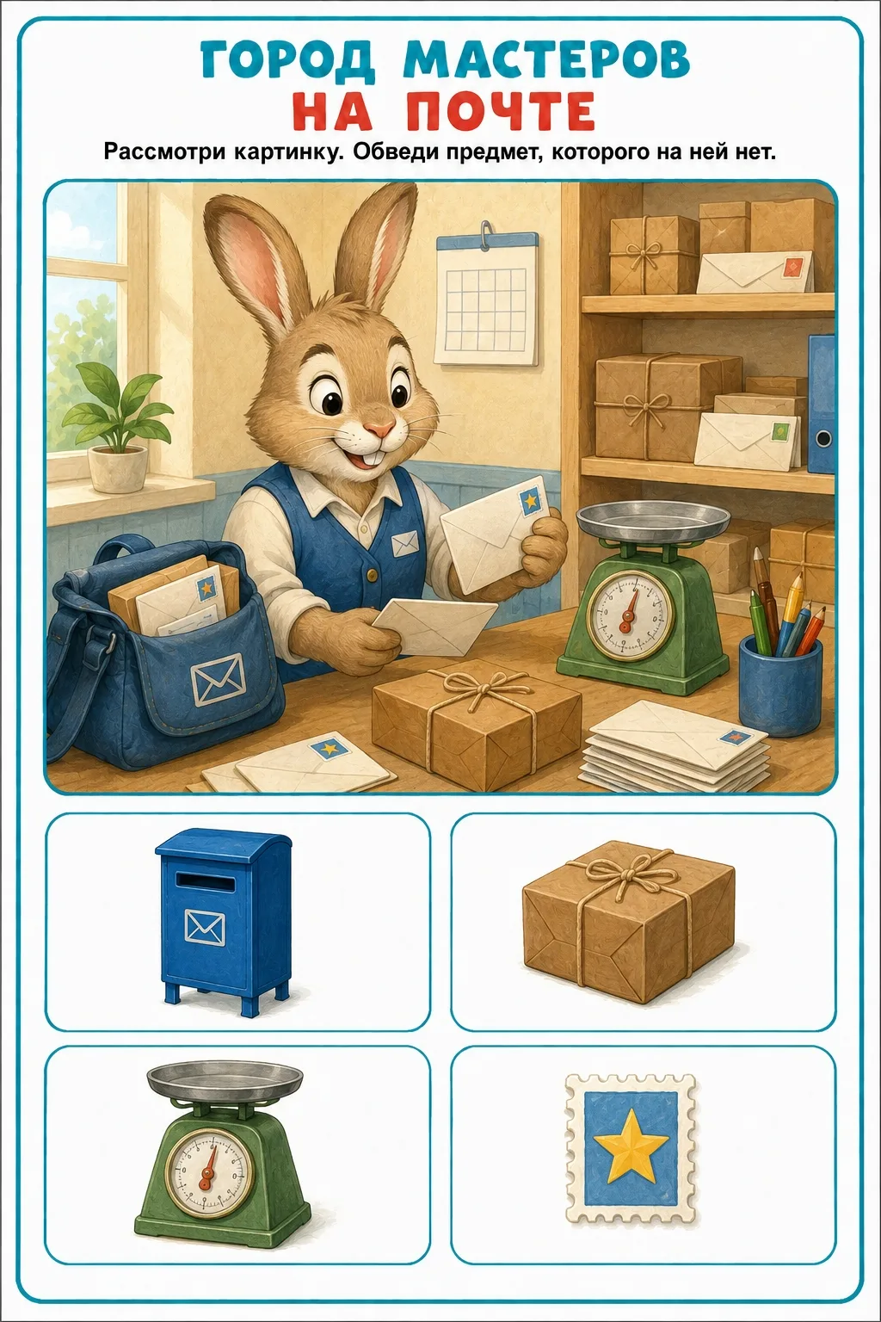

Slide 4


Slide 5



Slide 6

